Slide 1
نائب رئيس النادي لشؤون العلاقات العامة
تدريب أعضاء الهيئة الإدارية للنادي
1313E

Slide 2
نائب رئيس النادي لشؤون العلاقات العامة
قائمة المهام

Slide 3
مهام نائب رئيس النادي لشؤون العلاقات العامة
اجتماع النادي
خارج اجتماع النادي
الهيئة الادارية للنادي

Slide 4
اجتماع النادي
قبل اجتماع النادي
عند الوصول الى اجتماع النادي
خلال اجتماع النادي

Slide 5
قبل اجتماع النادي
تصميم وتحديث موقع النادي على الشبكة.
طلب المواد والعروض الترويجية من موقع المنظم العالمي للتوستماسترز.

Slide 6
خلال اجتماع النادي
توزيع المواد الترويجية.
تحديث الاعضاء بإنجازات ومهام لجنة شؤون العلاقات العامة.

Slide 7
خارج اجتماع النادي
استحداث نشرة داخلية آو صفحة انترنت لتوثيق ونشر الأحداث الداخلية للنادي، ولتوفير المعلومات التثقيفية ونشرها، وتوفير المعلومات الخاصة بأنشطة النادي للضيوف والزوار.
التروِّيج للنادي في وسائل الإعلام المحلية والحرص على الإعلان عن الأنشطة والبرامج القادمة للنادي.
المشاركة في مقابلات مع وسائل الإعلام.
إرسال التصريحات الصحفية (المتحدث الرسمي باسم النادي).

Slide 8
مهام نائب الرئيس لشؤون العلاقات العامة في الهيئة الادارية للنادي
اعداد وتقديم تقرير شؤون العلاقات العامة.
اقتراح طرق جديدة للتسويق للنادي وأنشطته.

Slide 9
البداية القوية لفترة ادارية جديدة
حضور تدريب اعضاء الهيئة الادارية
قراءة الادلة والتعليمات الخاصة برئاسة النادي
الاجتماع مع الهيئة الادارية السابقة
الاجتماع مع نائب الرئيس لشؤون العلاقات العامة السابق
الاجتماع مع الهيئة الادارية المنتخبة

Slide 10
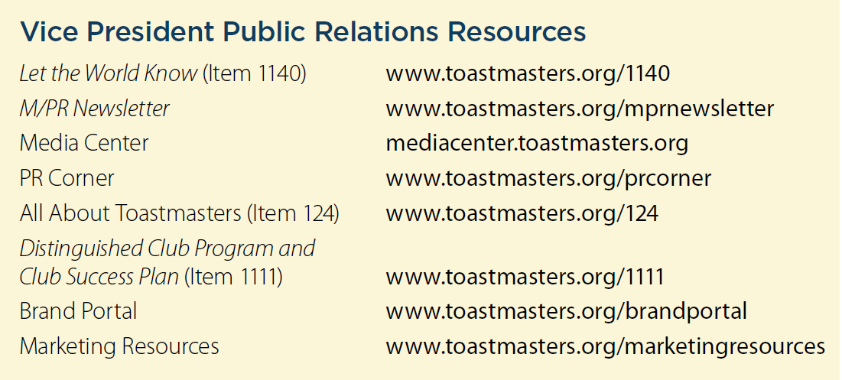
Additional Resources

Slide 11
شكراً

